Slide 1
بهره وری انرژی در ایران سیاست ها، قانون گذاری و راهبردها
بسم الله الرحمن الرحیم

Slide 2
شرح روش شناسی و گامهای اصلی اجرای پژوهش
به طور کلی محورها وابزارهای اصلی روش شناسی این پژوهش چهار گام کلی به شرح زیر است:
1- مطالعه اسناد بالادستی
2- بررسی اسناد مرتبط و مطالعات انجام شده ذیربط
3- هم اندیشی های ضروری مرتبط با موضوع بهره وری انرژی
4- ارزیابی وضع موجود سیاستها و قوانین و مقررات و راهبردهای کلان در خصوص بهره وری انرژی به طور کل و در بخش صنعت

Slide 3
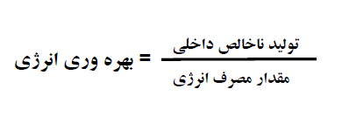
براي بررسي كارايي مصرف انرژي از شاخص هاي متعددي مي توان اسـتفاده نمـود. بهـره وري انـرژي و شدت انرژي از جمله شاخص هاي معتبر در بررسي كارايي مصرف انرژي مي باشند . در سطح كلان، بهـره وري به مقدار انرژي مصرفي و شدت انرژي نيز از تقـسيم ميـزان مـصرف انرژي از تقسيم ميزان توليد ناخالص داخلي انرژي به توليد ناخالص داخلي حاصل مي شود.
شدت انرژی و بهره وری انرژی

Slide 4
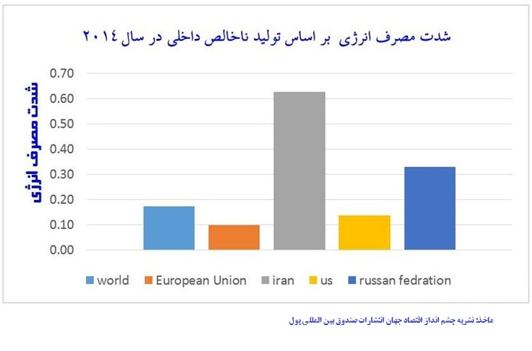
شدت انرژی میزان مصرف انرژی به ازای هر واحد از تولید کالاها و خدمات را شدت مصرف انرژی یا به طور خلاصه شدت انرژی می‌نامند. این شاخص از تقسیم مقدار مصرف انرژی بر تولید ناخالص داخلی بدست می‌آید.

Slide 5
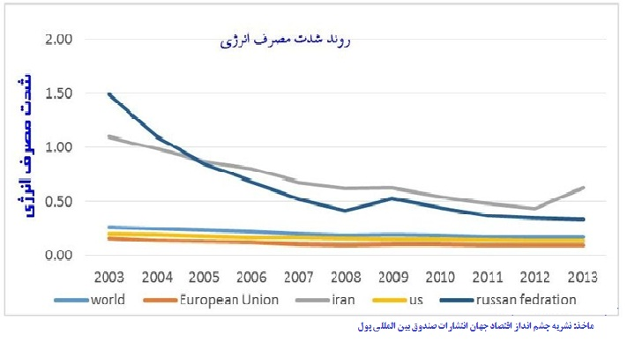
روند شدت انرژی شکل زیر نمودار روند شدت مصرف انرژی را برای ایران، جهان و مناطق منتخب را در دوره زمانی 2003 تا 2013 نشان می‌دهد. همان طور که مشاهده می‌شود روند شدت انرژی در دو کشور ایران و روسیه از سال 2003 به صورت کاهشی با شیب زیاد می‌باشد. شاید در ابتدا به گونه‌ای برداشت شود که کارایی در این دو کشور رو به بهبود است اما با کمی دقت می‌توان دلیل دیگری نیز برای این کاهش یافت.

Slide 6
چارچوب کلی گزارش
The energy policies and regulations and mechanisms applied in Iran
Macro& Micro Industrial Energy Efficiency policies
Energy Pricing Policies
Industrial Energy Efficiency Projects in Iran
SABA
Baseline Report
IFCO
Other

Slide 7
موضوعات اصلی گزارش
ارکان نظام ملی بهره وری در ایران
ماخذ قانونی و راهبردهای اصلی و جامع بهره وری انرژی در ایران
تحلیل سیاست ها و نتایج موجود در کشور

Slide 8
سياست گذاري بهره وري انرژي
نقطه آغاز بهره وري انرژي لزوم تدوين و اجراي سياستهاي جامع در زمينه انرژي است.
لزوم چارچوب هاي مفهومي كه در برگيرنده مفاهيم اقتصادي، اجتماعي، فني، رفتاري و غيره باشد.
بهره وري انرژي قبل از هر چيزي يك مقوله سياست گذاري است.

Slide 9
ارکان نهادی
شورای راهبری
این شورا سالی یکبار تشکیل جلسه داده و در صورت لزوم، به درخواست رئیس یا حداقل سه نفر از اعضای شورا جلسات فوق العاده تشکیل خواهد شد
وظایف
تسهیل و تسریع حرکت بهره وری کشور و توسعه آن متناسب با نیازهای کشور و تکالیف قانونی
بررسی نهایی گزارشات مالی و عملکردی سال قبل وگزارش شورای رؤسای کمیته های بهره وری و تصویب
بودجه سال بعد حوزه بهره وری، جهت ارائه به معاونت برنامه ریزی و نظارت راهبردی
تسهیل فعالیت های پشتیبانی آموزشی، پژوهشی و ترویجی، درسطوح خرد و کلان
تصویب نهایی سیاست های کلان هماهنگ کننده بخش های مختلف اقتصادی و رویکردهای اجرائی آن
اتخاذ تدابیر حمایتی در راستای گسترش شبکة بهره وری کشور
تسهیل و تسریع افزایش قدرت رقابت پذیری کشور در بازارهای جهانی
بررسی و تصویب سیاست های مشوق اشتغال، کسب رزق حلال و تنظیم کنندة تورم

Slide 10
شورای روسای کمیته های بهره وری
کمیته های بهره وری زیرمجموعه هایی با ساختار تقریبا یکسان در دستگاه های اجرائی و سایر بخشها هستند.که از اهم تکالیف قانونی آنها می توان به تهیه و انتشار گزارش تغییرات بهره وری و اثر آن بر رشد اقتصادی مربوط به بخش خود و شناسایی سیاست ها و متغیرهای اثرگذار بر رشد بهره وری اشاره نمود
وظایف
بررسی وضعیت بهره وری کشور، امکانات بالقوه و بالفعل آن، براساس ارزشیابی بعمل آمده از عملکرد دستگاه ها و سازمان ها
بروز رسانی و پیشنهاد شاخص های بهره وری جهت تصویب شورای راهبری براساس گزارشات عملکرد بخشی و دستگاه های اجرائی، برنامه ریزی استقرار یک نظام استاندارد اندازه گیری بهره وری
همسو نمودن دستگاه های اجرائی، سازمان های غیر انتفاعی و عمومی و بخش خصوصی با یکدیگر براساس بیانیه های عملکرد هریک از آنها
همکاری درایجاد و بهبود مستمر ساختار تیمی و سازماندهی کمیته های بهره وری
بحث و بررسی گزارشات سه ستاد تخصصی ارزیابی و پایش، جایزه ملی بهره وری و فرهنگی، ارائه پیشنهاد به شورای راهبری

Slide 11
سیاست های کلی اصلاح الگوی مصرف ابلاغی توسط مقام معظم رهبری
این سیاست های در تیرماه سال 1389 از سوی مقام معظم رهبری پس از مشورت با مجمع تشخیص مصلحت نظام ابلاغ گردیده است.
بند های 3 ،4 و 7 این سیاست ها به موضوعات فرهنگ بهره وری، اصول و روش های بهینه سازی و صرفه جویی درمصرف انرژی اشاره دارد.

Slide 12
بررسی وضعیت موجود سیاست های راهبردی و قوانین مرتبط با بهره وری انرژی
سیاست های کلی اصلاح الگوی مصرف
قانون اصلاح الگوی مصرف انرژی
قانون هدفمند کردن
سياست هاي كلي اقتصاد مقاومتي ابلاغی مقام معظم رهبری
آیین نامه های اجرایی مواد مرتبط با موضوع در برنامه های پنج ساله توسعه کشور

Slide 13
قانون اصلاح الگوی مصرف انرژی شماره 1770
این قانون در راستای اجراء اصل یکصد و بیست و سوم قانون اساسی جمهوری اسلامی ایران از سوی دولت به عنوان طرح به مجلس شورای اسلامی ارائه و با تصویب در تاریخ 1389/12/04 ابلاغ گردید.
مواد قانونی 74، 73، 67، 65، 63، 57، 52، 51، 40، 27، 26، 25، 24، 21، 20، 19، 18، 15، 13، 12، 11، 9، 8، 5، 1 این قانون در ابعاد زیر سیاست ها و راهبردهای کلان را ارائه می دهد.
بهره وری انرژی
بهینه سازی مصرف در بخش های مختلف کشور

Slide 14
قانون هدفمند کردن یارانه ها
قانون هدفمندکردن یارانه‌ها در زمستان ۱۳۸۷ به صورت لایحه از سوی دولت جمهوری اسلامی ایران ارائه شد و با اعمال تغییراتی به تصویب مجلس شوای اسلامی رسید. این لایحه قسمتی از طرح تحول اقتصادی می‌باشد که دولت آن را مطرح کرده‌است
ماده 8 این قانون مربوط به کمک های بلاعوض به بهینه سازی مصرف انرژی در بخش های تولیدی و خدماتی و نیز تشویق در راستای ارتقای بهره وری در این بخش ها و الگوی مصرف انرژی می باشد

Slide 15
سیاست های کلی اقتصاد مقاومتی
تعیین و ابلاغ این سیاست ها از سوی مقام معظم رهبری و با مشورت با مجمع تشخیص مصلحت نظام براساس بنده 110 قانون اساسی در بهمن ماه سال 1392 صورت گرفته است
بند 4 این سیاست ها به استفاده از ظرفیت اجرای هدفمندی یارانه در راستای موارد زیر پرداخته است.
افزایش بهره وری انرژی
کاهش شدت مصرف انرژی

Slide 16
قوانین برنامه پنج ساله سوم ، چهارم و پنجم توسعه جمهوری اسلامی ایران
این قوانین در راستای اصل 123 قانون اساسی جمهوری اسلامی ایران در قالب برنامه های پنج ساله توسعه و به صورت لایحه از سوی دولت تدوین و برای تصویب به مجلس شورای اسلامی ارائه می گردد.
در تشریح این قوانین نیز مواد 134، 79، 121، 66و 3 و نیز بندهایی از آن به تهیه وتدوین معیارها و مشخصات فنی مرتبط با مصرف انرژی و کاهش شدت آن و نیز اعمال سیاستهای افزایش سطح بهره وری انرژی در بخش های مختلف از جمله کشاورزی ، صنعت و خدمات اشاره دارد .

Slide 17
تحلیل سیاست ها و نتایج راهبردهای موجود بهره وری انرژی در ایران
به طور کلی سیاست های موجود بهره وری انرژی در ایران از نقطه نظر نهادی و اثرگذاری به سه دسته زیر تقسیم بندی می شوند:
1 – سیاست های آگاه سازی
2- سیاست های تشویقی
3- سیاست های تبیهی
به دلیل حساسیت ها و ساختار نهادی اقتصاد ایران، اجرای این سیاست‌ها از سوی نهادهای مرتبط و همچنین از سوی بنگاه‌های اقتصادی مورد توجه جدی قرار نگرفته‌اند. به‌علاوه برخی ازاین سیاست‌ها به لحاظ عدم توسعه فرهنگ بهره‌وری مصرف انرژی و نیز آگاه‌سازی بنگاه‌های کشور فاقد اثربخشی جدی بوده و نقشی در توسعه ادبیات بهره‌وری انرژی نداشته‌اند.

Slide 18
با تشکر از حسن توجه شما

